Slide 1
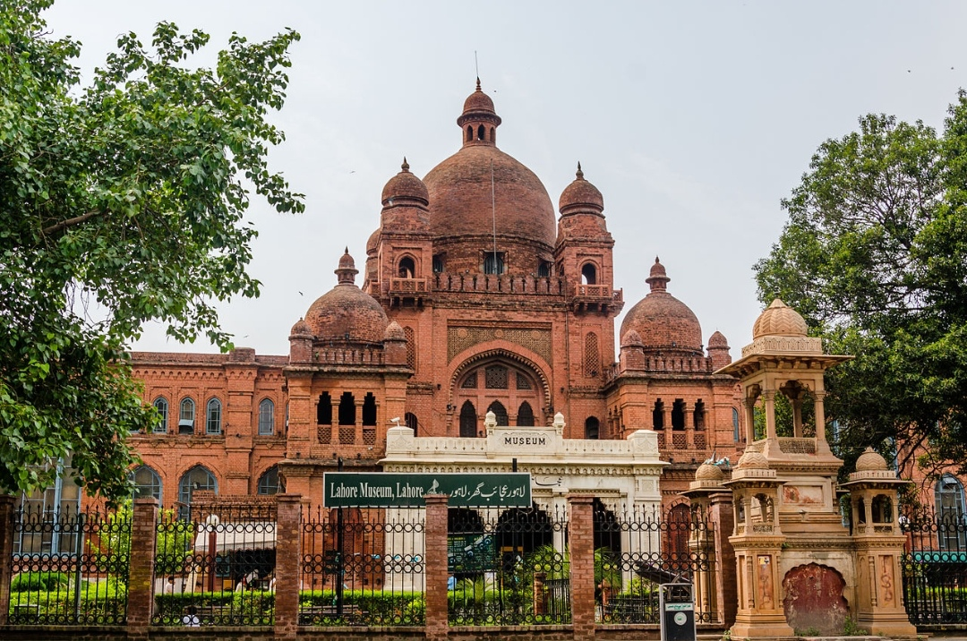
LAHOR MÜZESİ
1865 yılında ingiliz sömürge döneminde kurulan Lahor Müzesi, şimdi Pakistan’ ın en çok ziyaret edilen ve saygı duyulan müzelerinden biridir.

Slide 2
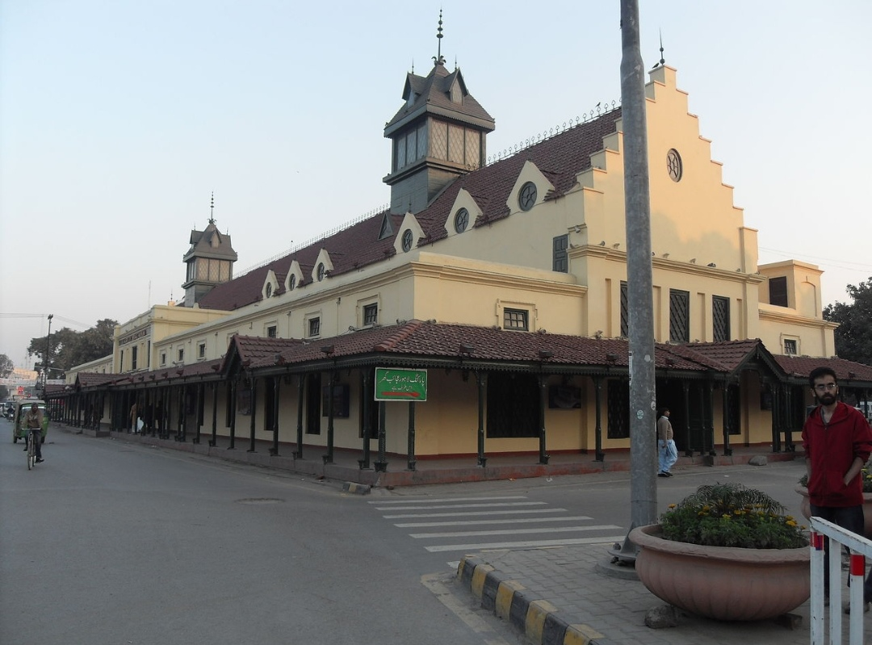
Tollinton Market binası müzenin koleksiyonunun görüntülendiği ilk bina oldu.

Slide 3
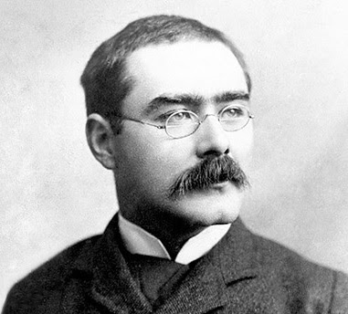
Müze, doğrudan binanın önündeki “Zamzama Silahı” ile birlikte, Rudyard Kipling tarafından yazılan ünlü ingiliz romanı “Kim İle” ünlü hale getirildi. Babası müzenin en eski küratörlerinden (sergi düzenleyicisi) biridir.

Slide 4
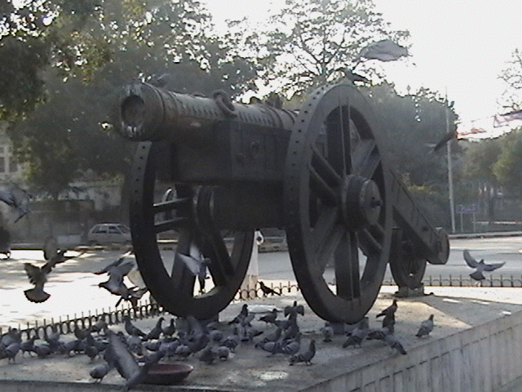
Zamzama Silahı...

Slide 5
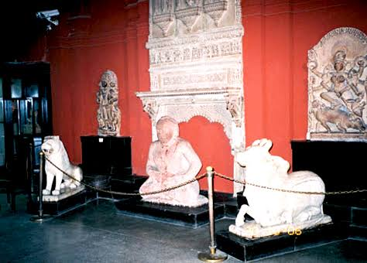
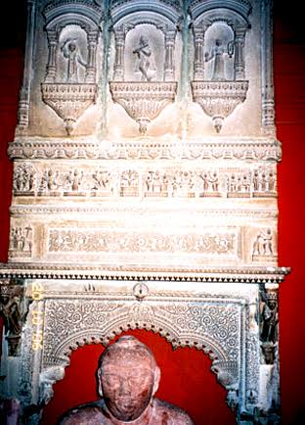
Bu müze, Antik Hint, Yunan ve Gandi krallıklarından gelen geniş Budist sanatı koleksiyonuyla da tanınıyor.

Slide 6
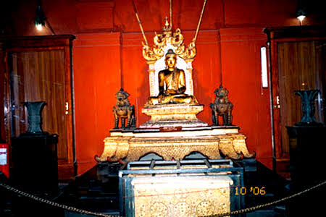
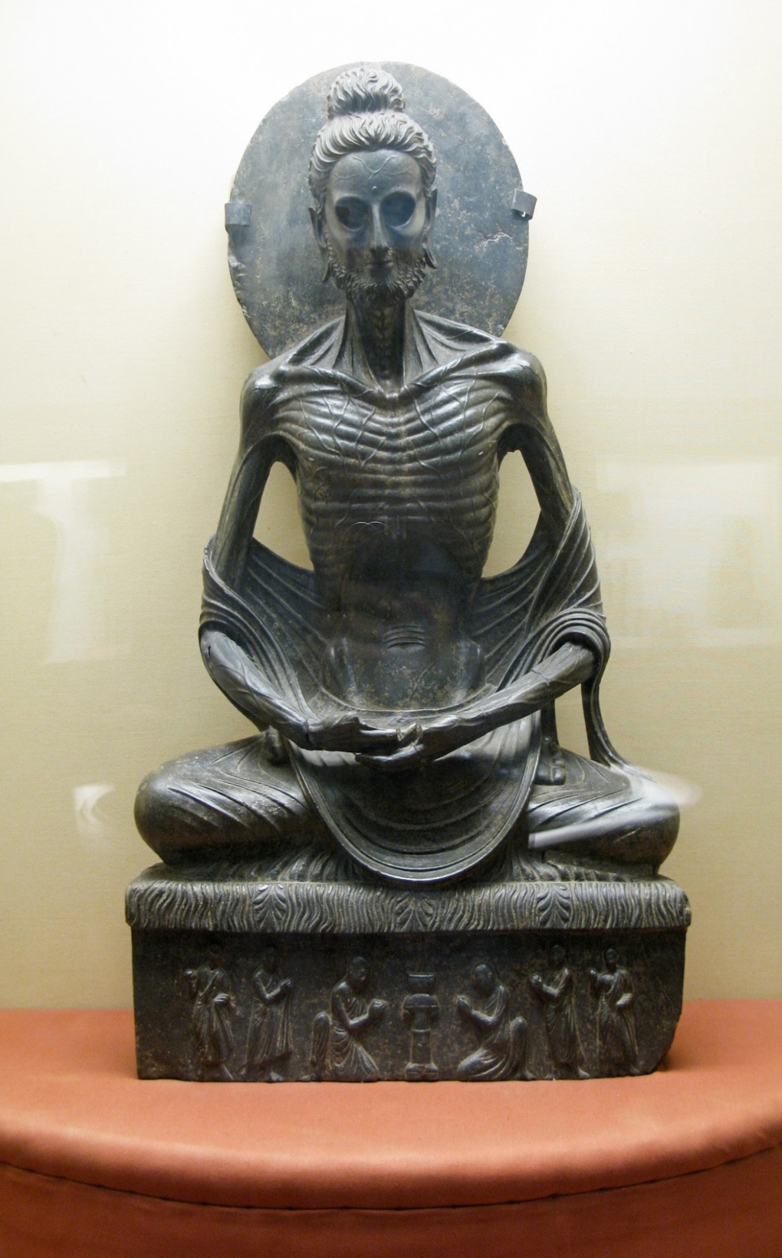

Slide 7
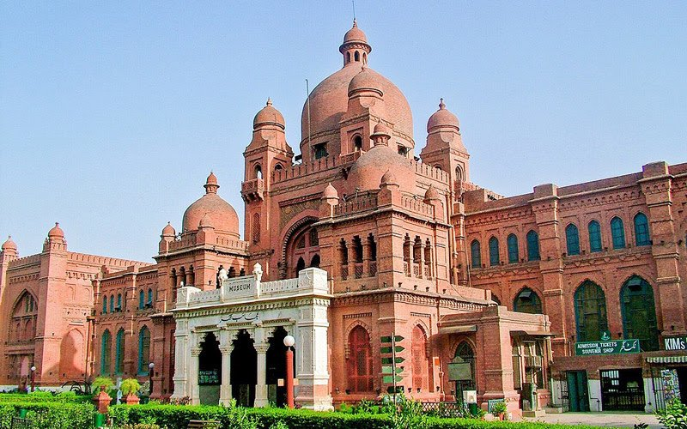
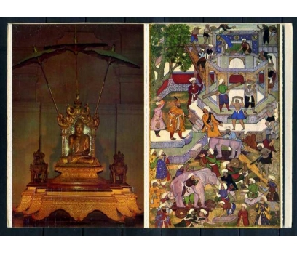

Slide 8
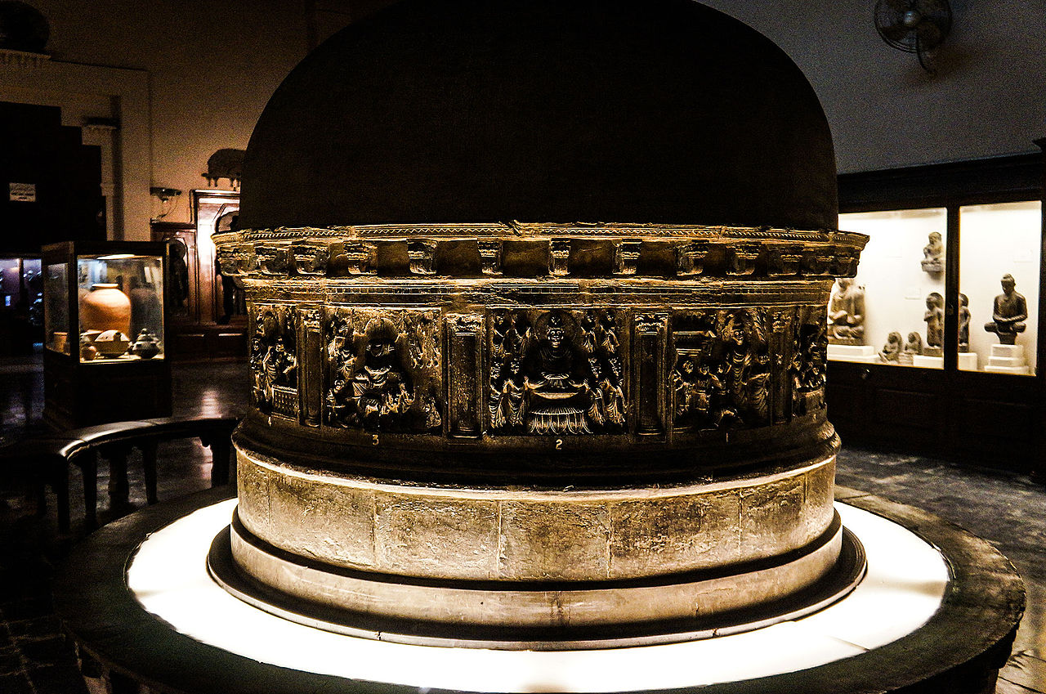
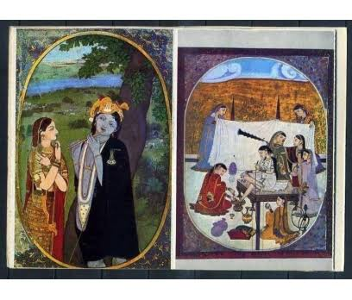

Slide 9
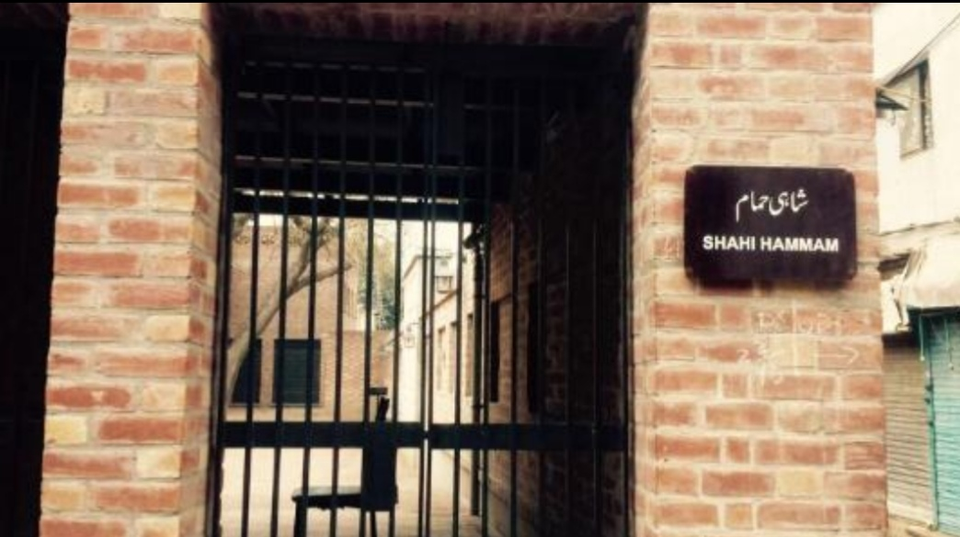
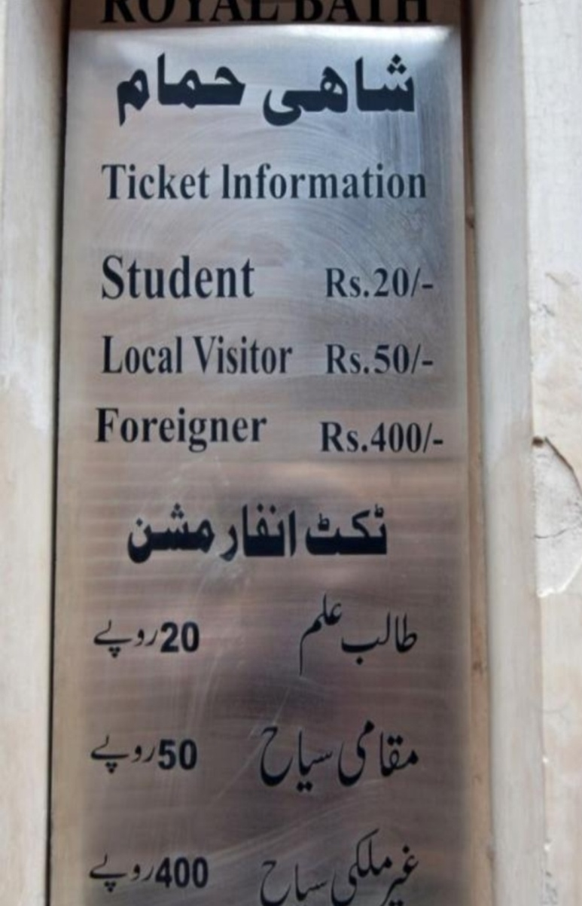
WAZİR KHAN HAMMAM(SHAHİ HAMAM)
Delhi Kapısı’ na yakın olan Shahi Hamamı veya Kraliyet Hamamı, yerli halk ve uluslararası ziyaretçiler / turistler için ziyaret edilecek bir yerdir.

Slide 10
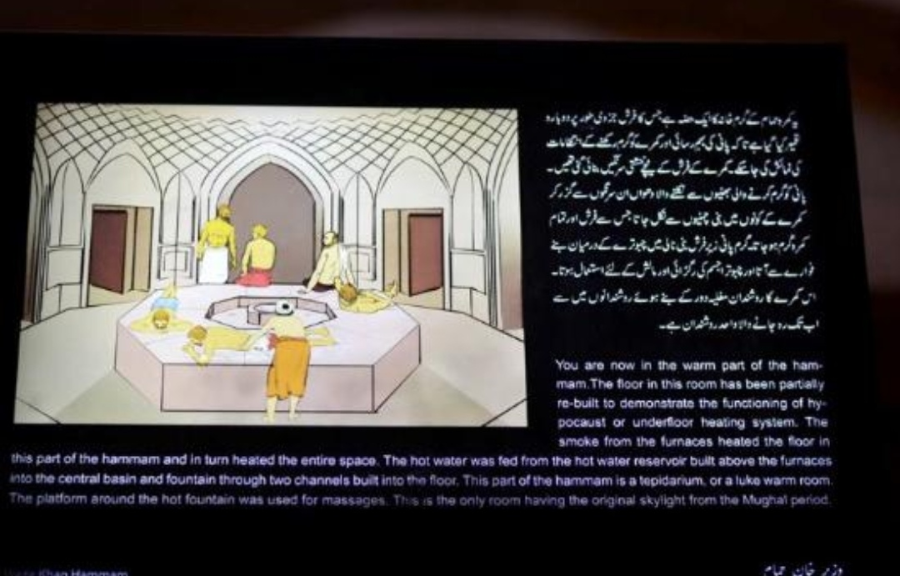
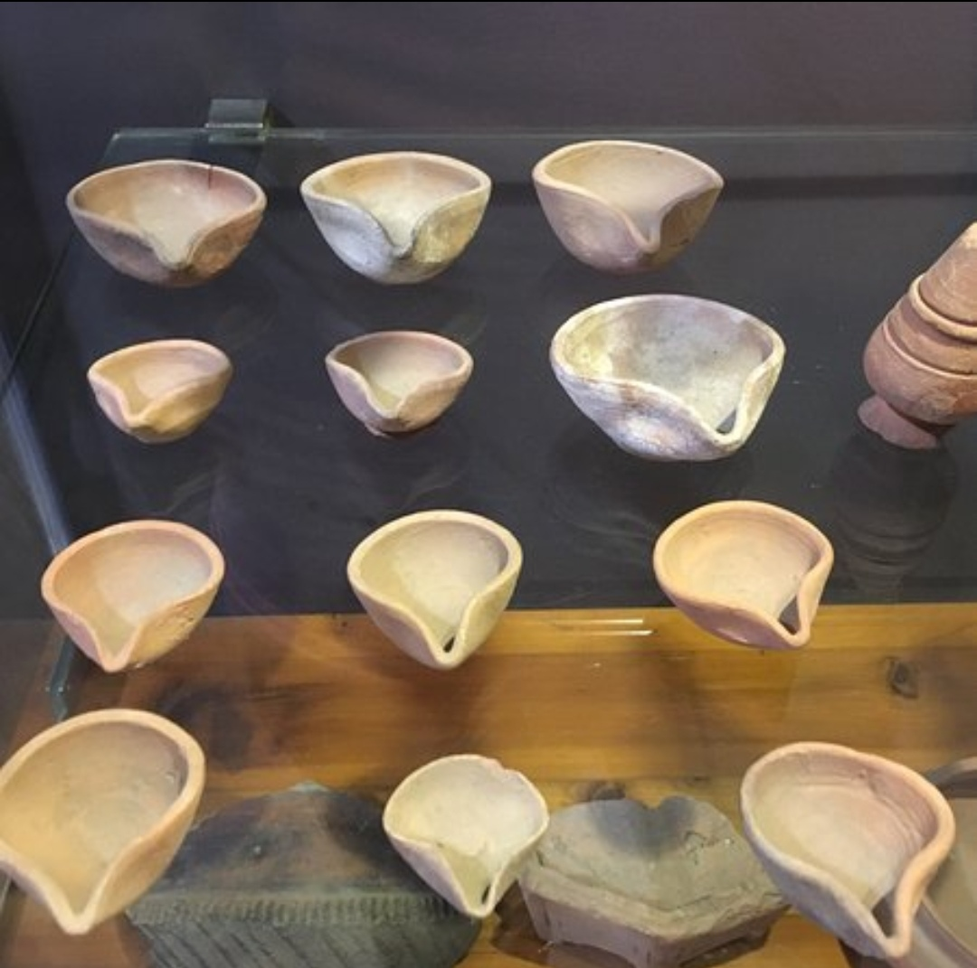
Shahi Hamam da, Babür döneminde yaşamın nasıl olduğunu göstermek için çalışmalar yapılmıştır.

Slide 11
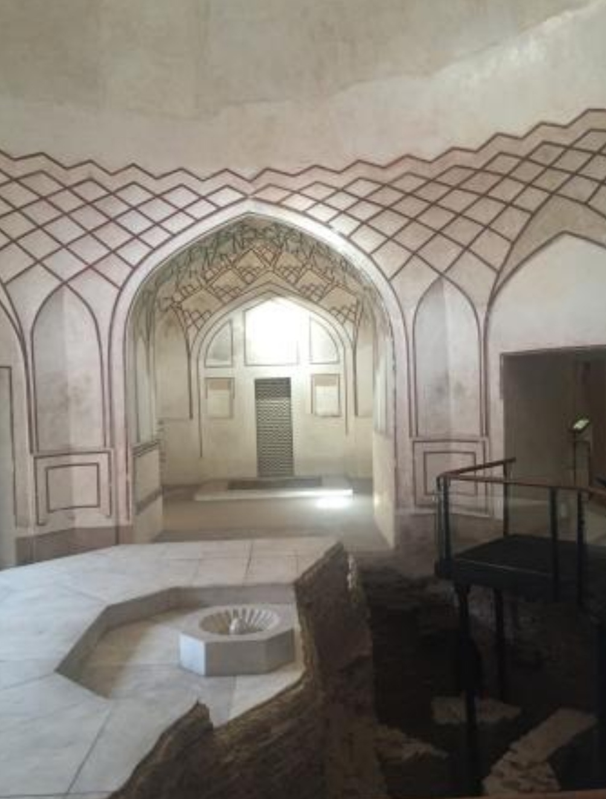
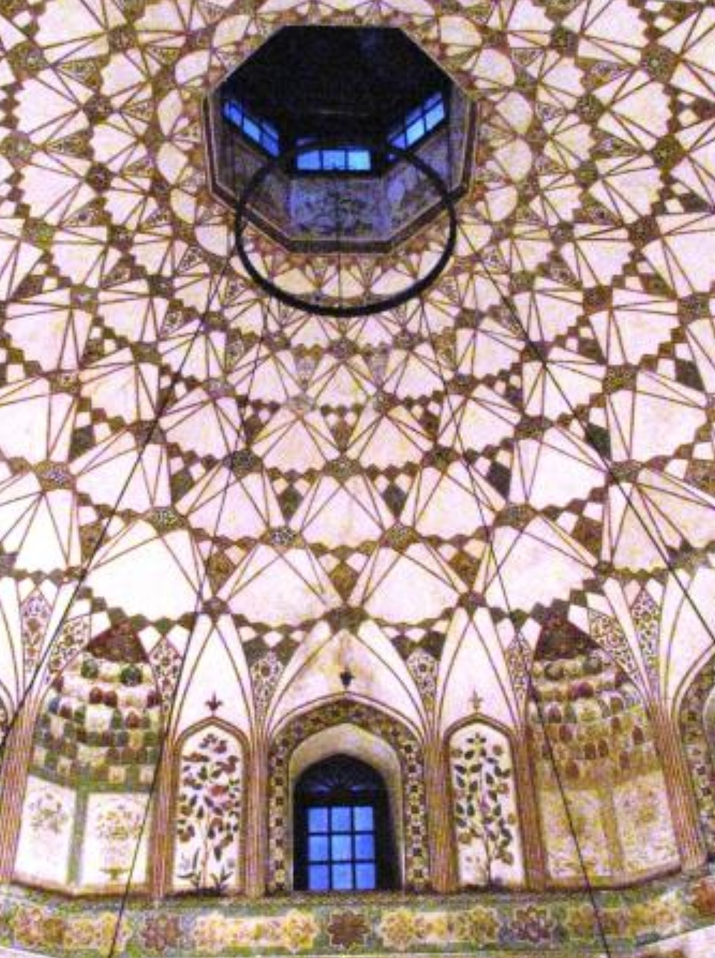
Shahi Hamamı, istilacılar tarafından tüm orijinal Babür resimlerinin beyaz üzerinde yıkanıp yıkıldığı ingiliz yönetimi sırasında, sabit veya ofisler için kullanılmıştır.

Slide 12
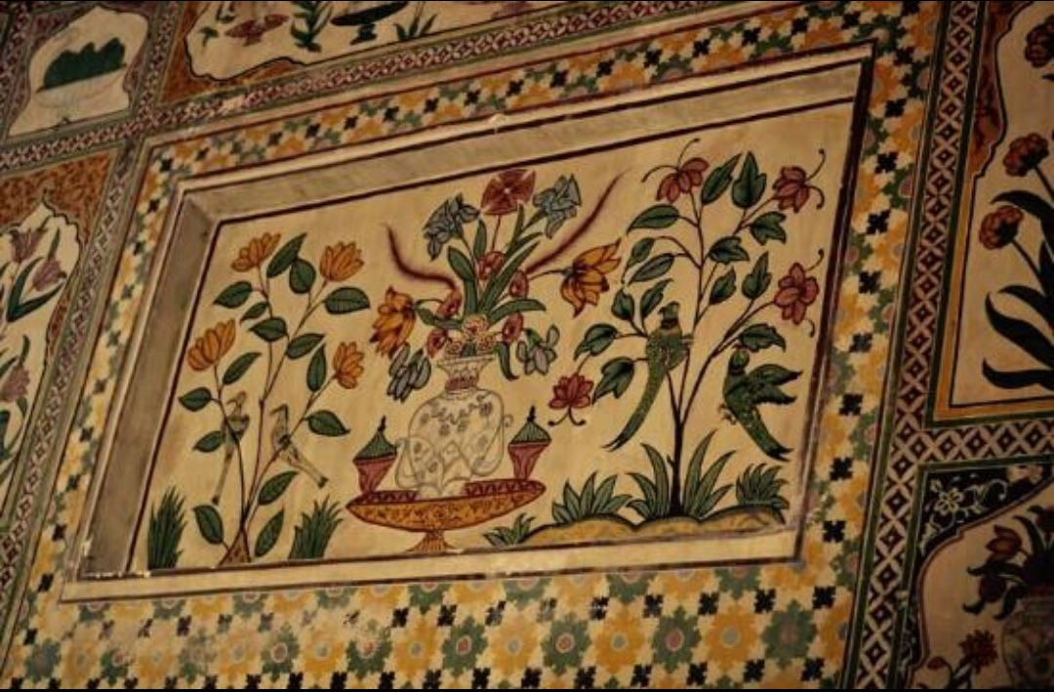
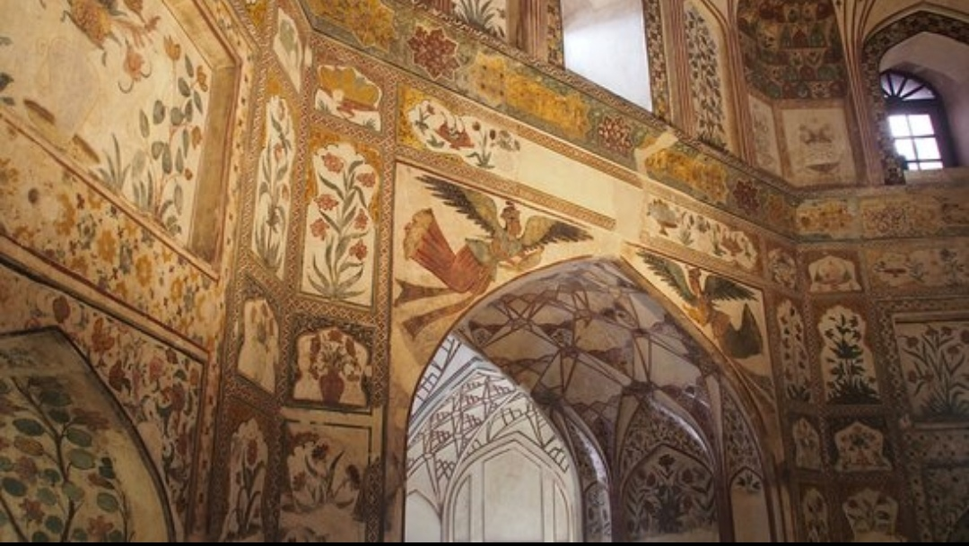
Orijinal tablolar Norveç ve Alman hükümetlerinin yardımıyla bir ölçüde restore edilmiştir.

Slide 13
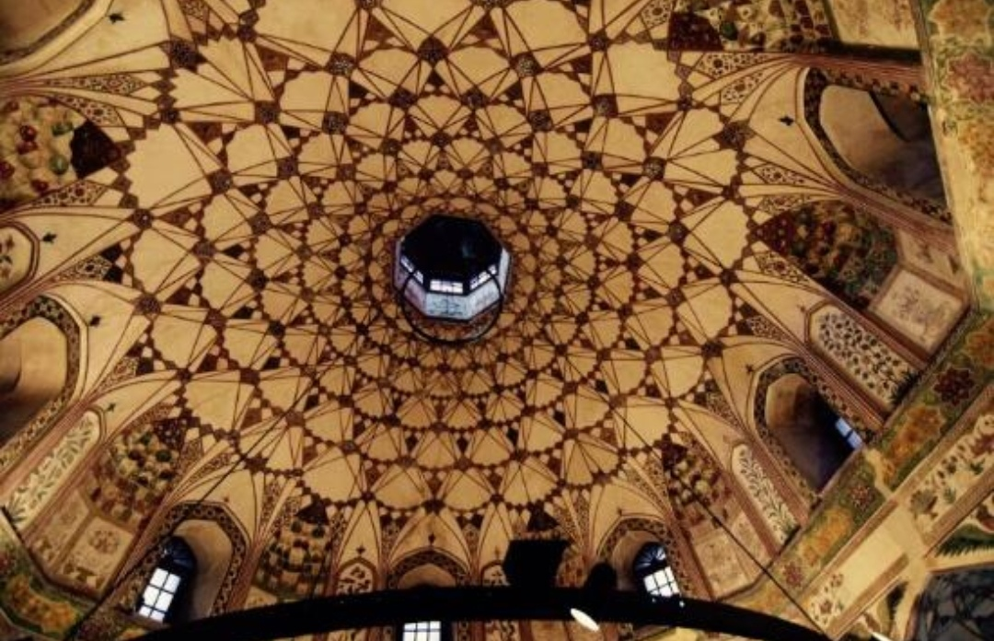
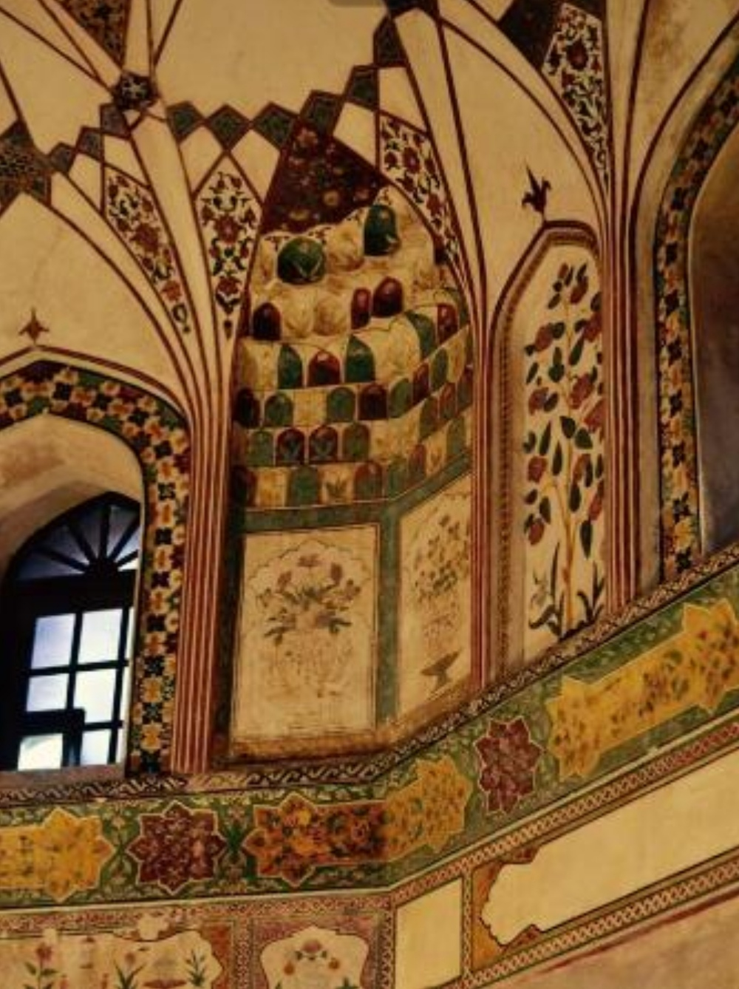

Slide 14
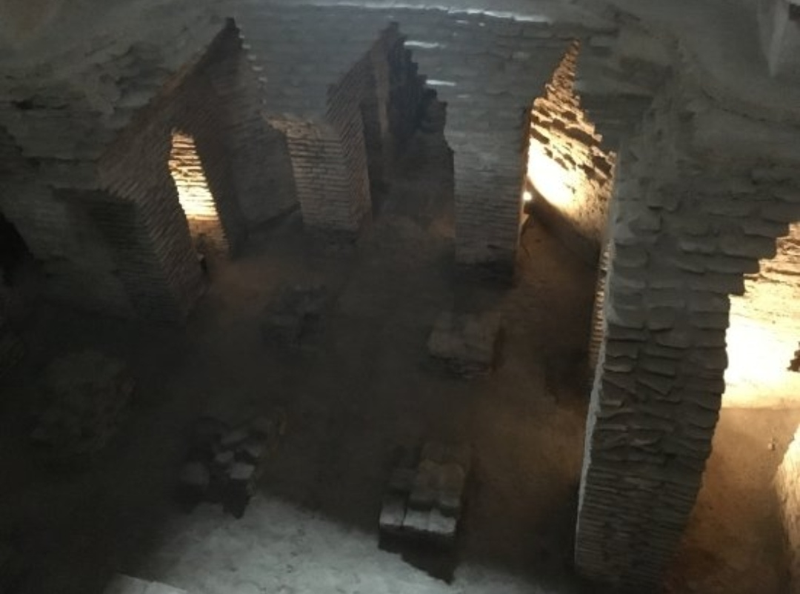
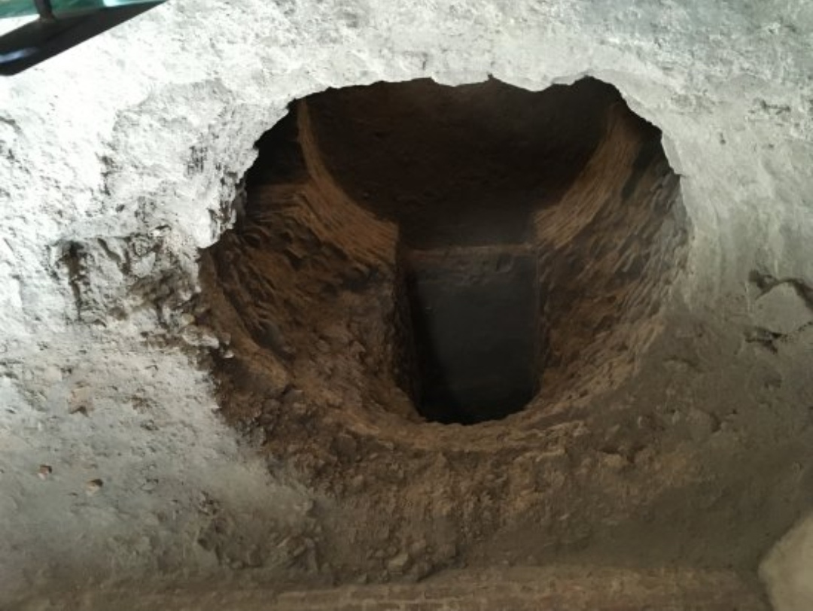

Slide 15
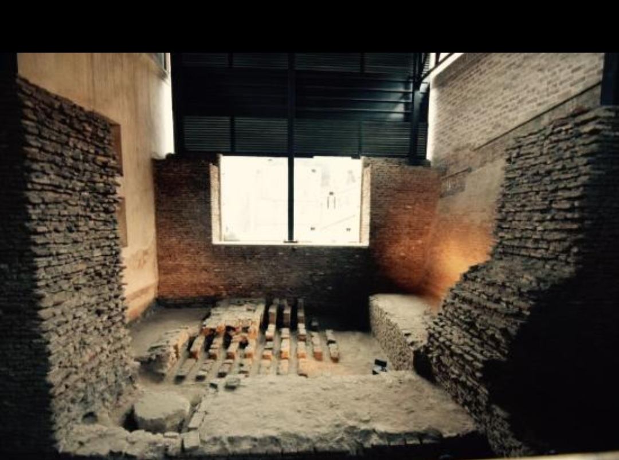
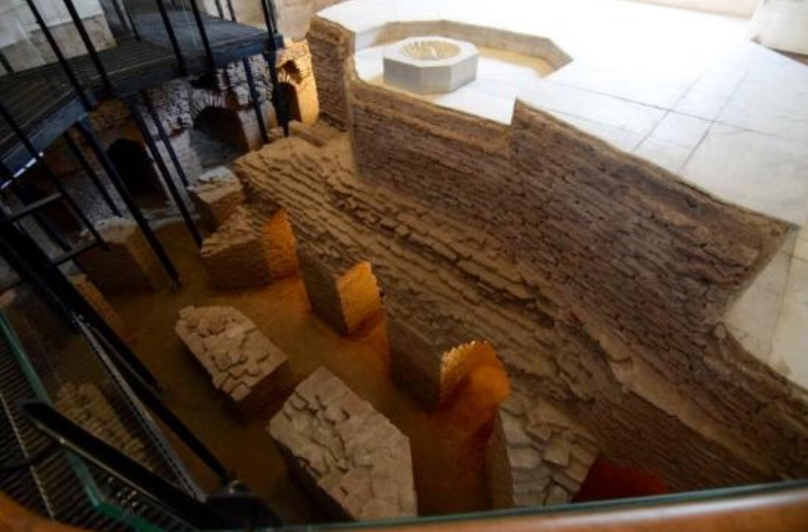
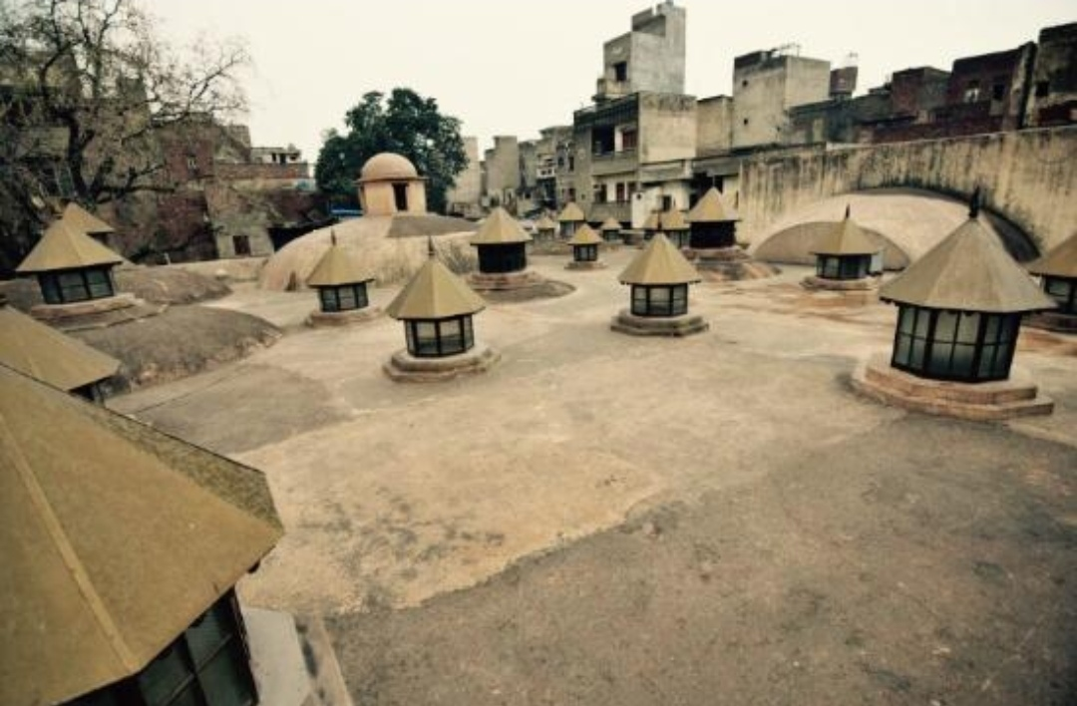
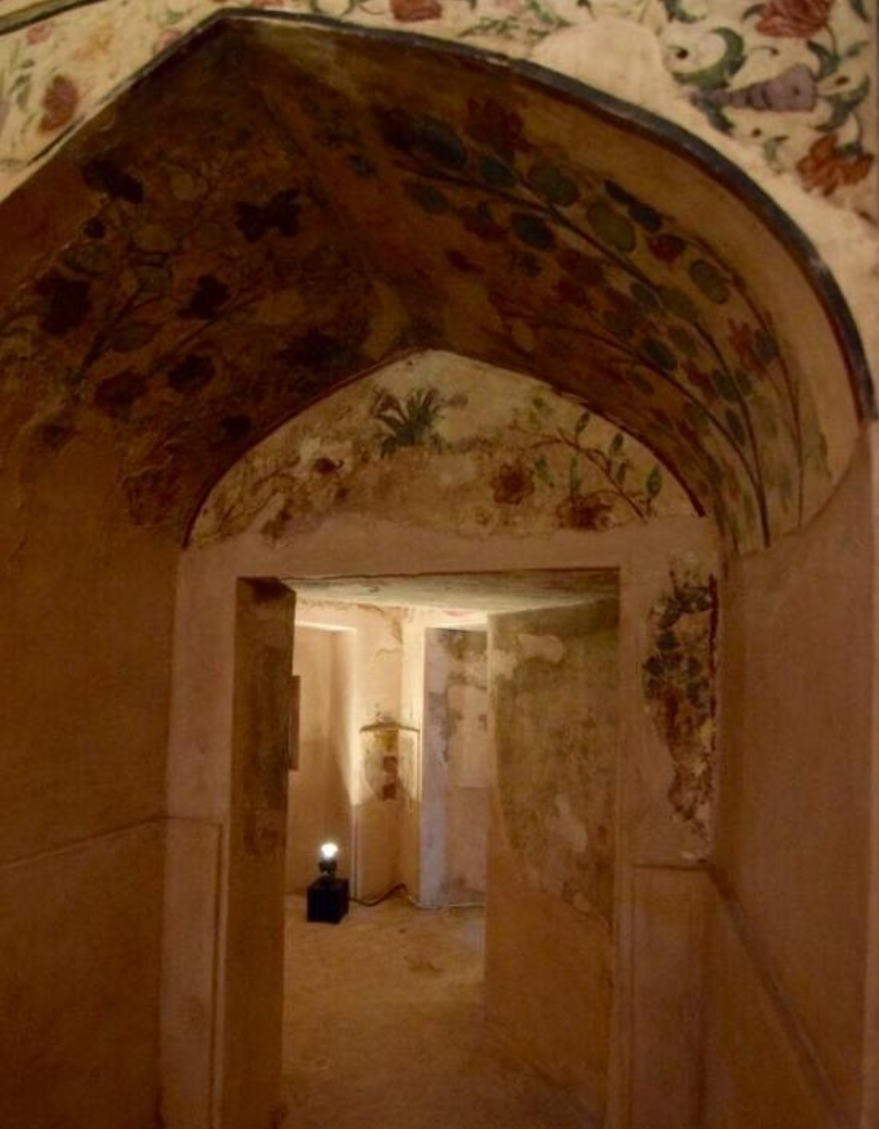

Slide 16
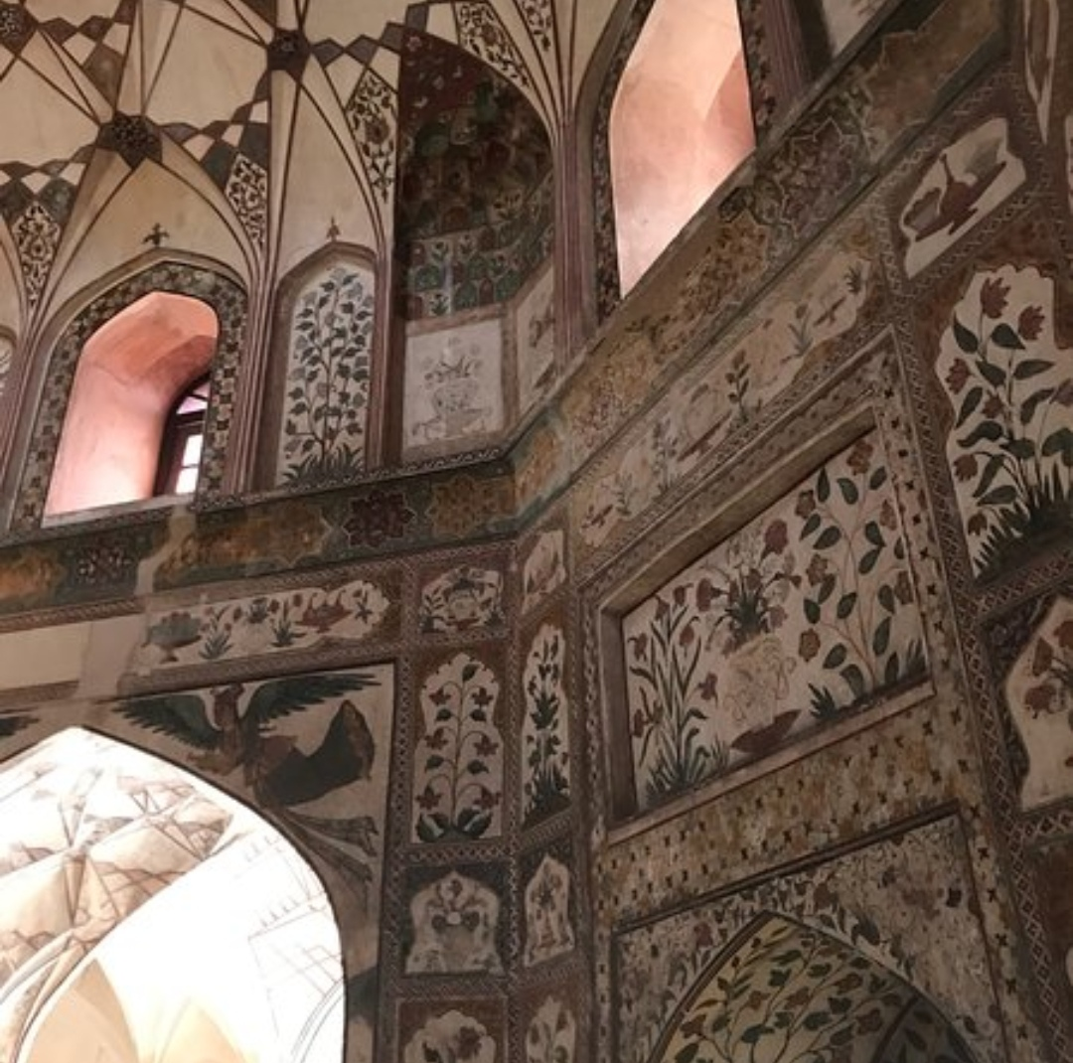
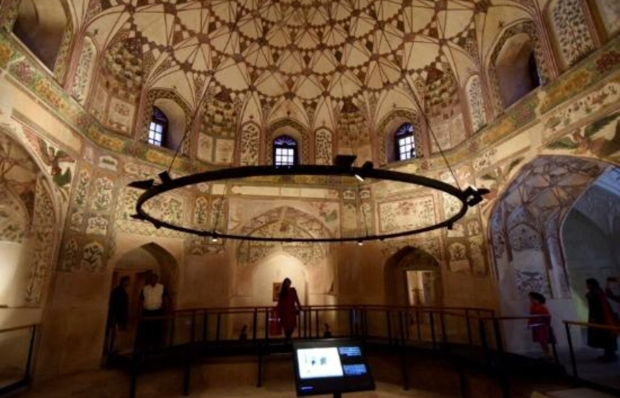

Slide 17
